Slide 1
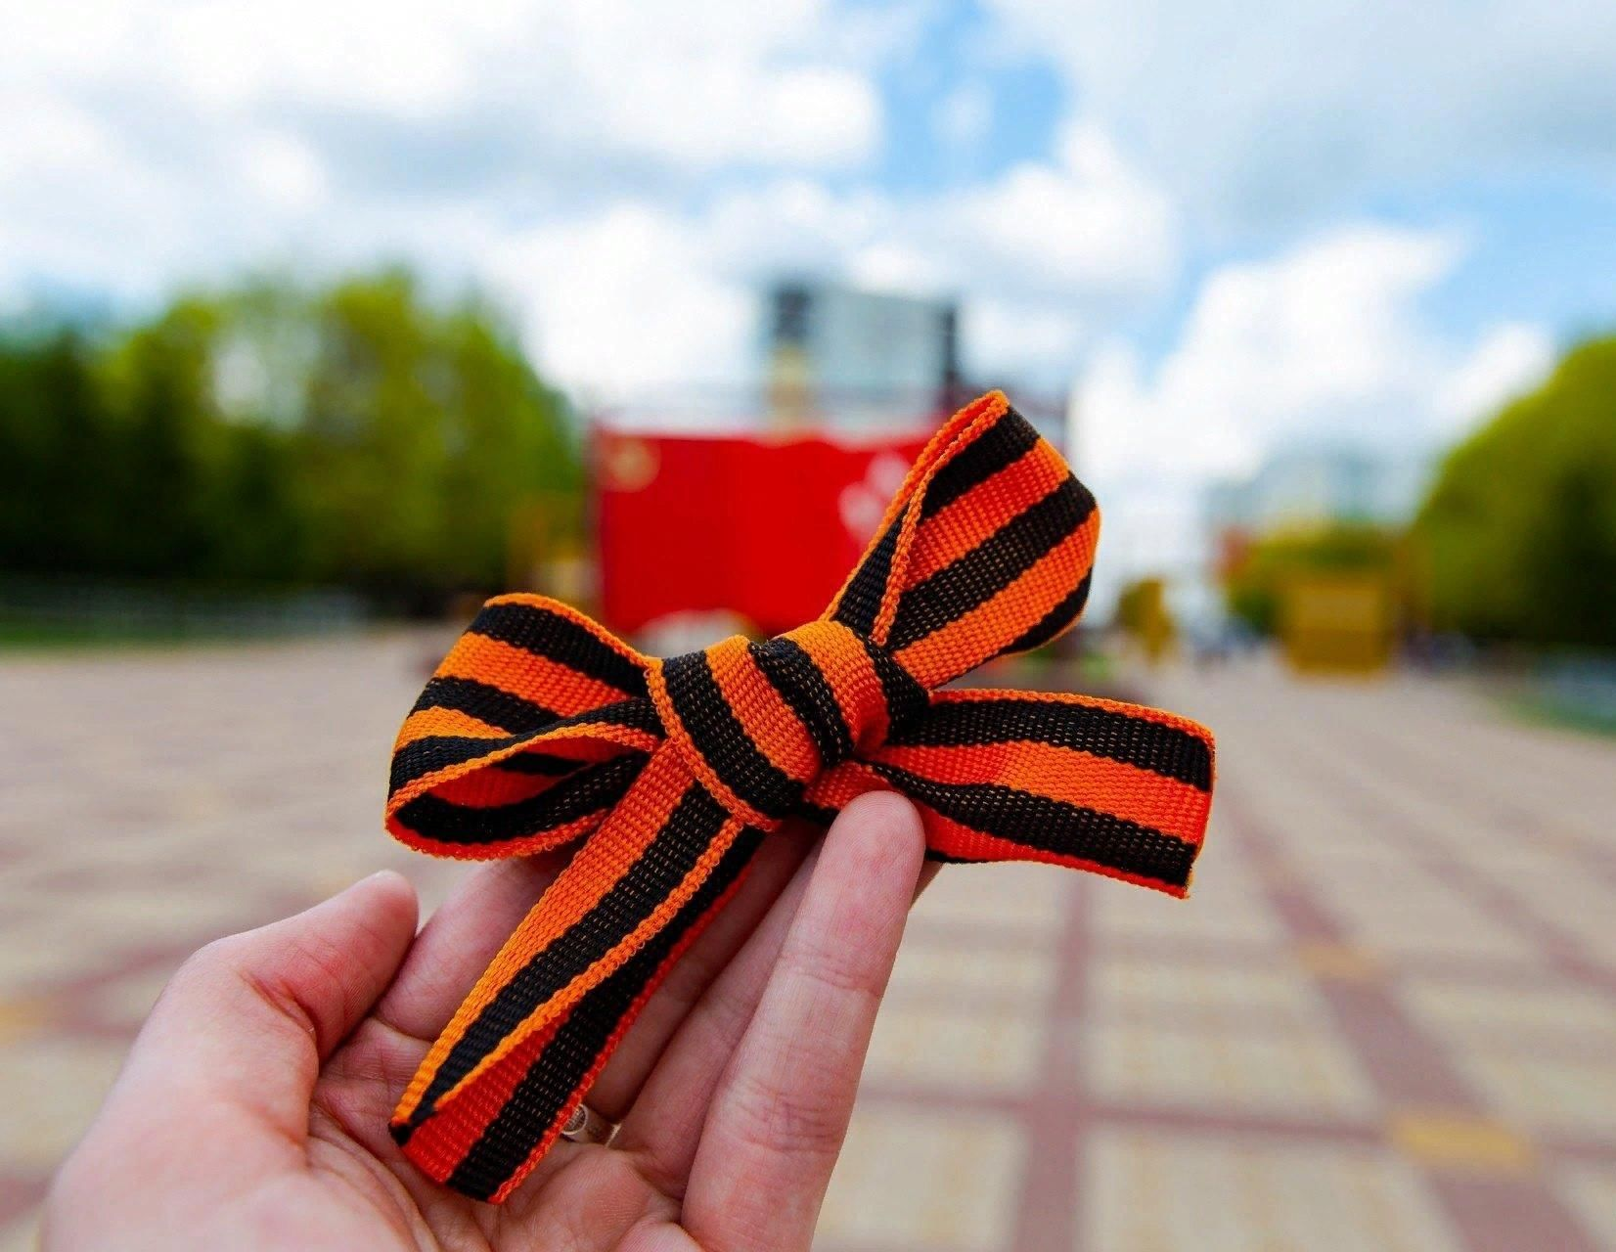
Наша армия сильна
Делали: Великанов и Бахарчинов 10Б
Notes:
ааАА

Slide 2
Оборона Брестской крепости в 1941

Slide 3
Хронология обороны Брестской крепости
штурм крепости начался 22 июня на рассвете, а уже 29 июня (на 8 день) был подавлен последний очаг сопротивления. Соотношение потерь тоже не тайна: немецкие войска за 8 дней боёв в крепости потеряли 456 своих солдат и офицеров. Наши войска в крепости потеряли около 1,5 тыс. убитыми, и около 7 тыс. попали в плен. К 22.06.1941 в крепости находилось примерно 8−9 тысяч личного состава. Это были подразделения 17-го погранотряда, подразделения 132-го отдельного батальона конвойных войск НКВД, 8 стрелковых и 1 разведывательный батальоны, 2 артиллерийских дивизиона (ПТО и ПВО), некоторые подразделения стрелковых полков и подразделения корпусных частей, сборы приписного состава 6-й и 42-й стрелковой дивизий, 33-го отдельного инженерного полка, и т. д.

Slide 4
22 июня 1941 года (1-й день обороны Брестской крепости).
Спящие советские военнослужащие были застигнуты врасплох очень мощным артобстрелом. Немцы планировали захватить крепость за несколько часов, но просчитались и уже в первый день войны вынуждены были отступить и перейти к осаде, понеся значительные потери. Уже в первый день войны в крепости перестал работать водопровод, а июнь выдался сухим и жарким. Несмотря на то что крепость со всех сторон окружала вода, у защитников крепости были большие проблемы с её добычей — немецкие пулемётчики заняли противоположные берега реки и не подпускали к воде никого ни днём, ни ночью. Положение обороняющихся осложняло и значительное количество гражданских людей в крепости (на территории крепости проживали около 300 семей командиров). Спящие советские военнослужащие были застигнуты врасплох очень мощным артобстрелом. Немцы планировали захватить крепость за несколько часов, но просчитались и уже в первый день войны вынуждены были отступить и перейти к осаде, понеся значительные потери. Уже в первый день войны в крепости перестал работать водопровод, а июнь выдался сухим и жарким. Несмотря на то что крепость со всех сторон окружала вода, у защитников крепости были большие проблемы с её добычей — немецкие пулемётчики заняли противоположные берега реки и не подпускали к воде никого ни днём, ни ночью. Положение обороняющихся осложняло и значительное количество гражданских людей в крепости (на территории крепости проживали около 300 семей командиров).

Slide 5
Крепость было поручено штурмовать 45-й пехотной дивизии вермахта при поддержке большого количества артиллерийских частей. К 9−00 22.06.1941 крепость была полностью окружена. Но постепенно гарнизон крепости пришёл в себя и начал оказывать сопротивление. Очень активно действовали советские снайперы, метким огнём они планомерно уничтожали немецких офицеров (жалобы на снайперов есть практически в каждом немецком боевом донесении). Более того, около 50 немцев оказались в окружении в здании клуба на Центральном острове. После полудня немцы предприняли ещё несколько попыток штурма (в том числе с применением самоходок), чтобы деблокировать своих окруженцев и все-таки завершить операцию в первый же день, но они оказались безуспешными. Вечером начался отвод немецких частей из крепости. При этом главная задача дня, которая стояла перед дивизией, была выполнена: все мосты через Буг и Мухавец немцы захватили целыми и был захвачен весь Брест. За этот день 22 июня немцы потеряли 313 человек.

Slide 6
23 июня (2-й день обороны).
Учитывая, что Брестская крепость больше не являлась препятствием для продвижения немецких войск на восток, немецкое командование приняло решение больше не штурмовать её во избежание ненужных потерь, а с помощью артиллерийских обстрелов и агитации принудить оставшихся защитников крепости сдаться. В результате за этот день в плен сдались 1600 солдат Красной Армии. Однако значительная часть бойцов всё ещё продолжала сражаться — весь день и всю ночь предпринимались попытки вырваться из крепости (в большинстве случаев неудачные). Немцы в этот день потеряли 23 человека (ещё 12 умерли от ран в госпитале).

Slide 7
24 июня (3-й день обороны).
Успехи предыдущего дня вдохновили немецкое командование на повторное использование отработанного сценария — обстреливать и призывать сдаваться. Но утром от окружённых третий день в клубе немцев, которые находились там уже два дня, по рации пришёл отчаянный зов о помощи. Было принято решение прорваться к ним силами батальона и попытаться вывести осаждённых. Эта попытка удалась, кроме того, немцы заняли множество важных участков крепости. К концу дня стало понятно, что осталось лишь несколько очагов сопротивления: Восточный форт, Дом офицеров, кольцевая казарма у Брестских ворот, казарма 333-го полка у Тереспольских ворот, и несколько казематов в земляном валу. Потери штурмующих — 52 человека.

Slide 8
25 июня (4-й день обороны).
Последний активный день боёв. Немцы проводят зачистку Центрального острова. После подрыва нескольких отсеков Дома офицеров, последние его защитники сложили оружие. Продолжаются отчаянные попытки осаждённых вырваться из крепости. Потери немцев — 15 человек.

Slide 9
26,27,28 июня (5,6,7-й день обороны).
Утром ликвидирован последний очаг сопротивления на Центральном острове. Потери немцев — 6 чел.
Осада Восточного форта, зачистки других участков. Потери немцев — 1 чел.
Осада Восточного форта. Потери немцев — 0.

Slide 10
29 июня (8-й день)
Подавлено сопротивление в Восточном форте, где долго держалась группа бойцов под командованием майора П.М. Гаврилова (командира 44-го СП). Из подвалов казарм 333-го полка у Тереспольских ворот группа А.Е. Потапова и присоединившиеся к ней пограничники А.М. Кижеватова предприняли попытку прорыва в сторону Западного острова. В ходе прорыва большинство его участников погибли или были захвачено в плен. Потери немцев — 0. Итак, крепость продержалась 8 суток. По донесению командира 45-й ПД генерал-лейтенанта Шлипера, в районе крепости на 30 июня было взято в плен: 101 офицер, 7122 младших командиров и бойцов РККА. Вместе с тем Шлипер пишет: «Русские в Брест-Литовске боролись исключительно упорно и настойчиво. Они показали превосходную выучку пехоты и доказали замечательную волю к борьбе.»

Slide 11
2 июля (11-й день войны)
45-я пехотная дивизия покидает Брест.

Slide 12
Основная масса оставшихся в Брестской крепости военнослужащих не приняла участия в боевых действиях и в течение первых дней массово сдалась в плен. Активное сопротивление противнику оказала только незначительная часть гарнизона. Защитники крепости стихийно объединялись в различные боевые группы, действовавшие по большей части разрозненно. Это было героическая, но плохо организованная оборона с огромными потерями.

Slide 13
Безусловно, уместно сравнить оборону Брестской крепости силами РККА в 1941 с обороной той же крепости польской армией в 1939 г. Всего в крепости насчитывалось 4 пехотных батальона, артдивизион и другие подразделения численностью до 4 тыс. солдат и офицеров. На вооружении они имели 12−16 танков «Рено ФТ-17», 18 полевых орудий, 8 зенитных орудий, 16 станковых пулеметов. Несмотря на слабые силы и уже фактически проигранную войну польское командование приказало подготовить крепость к обороне и защищать ее. 14 сентября немцы (части 19-го танкового корпуса Гудериана) атаковали крепость с ходу и были отброшены с большими потерями. 15 сентября немцы пошли на более подготовленный штурм и к концу дня прорвались в Цитадель. 16 сентября штурм продолжился при поддержке люфтваффе. В этот день, имея потери 40% личного состава, командующий обороной генерал Плисовский (расстрелян в здании харьковского управления НКВД в апреле 1940 года) отдал приказ идти на прорыв. В ночь с 16 на 17 польский прорыв был осуществлен успешно. В крепости прикрывать прорыв остался небольшой отряд, выбивать который пришлось уже частям Красной армии с 23-го по 27 сентября. В ночь с 26 на 27 последним польским защитникам крепости удалось прорваться из окружения. В ходе обороны крепости в плен сдались 8 польских офицеров и примерно 1200−1400 солдат; около 1000 погибли. Как видим, польские солдаты и офицеры защищали Брестскую крепость ничуть не менее упорно, отважно и долго, чем советские.

Slide 14
